Slide 1
স্বাগতম

Slide 2
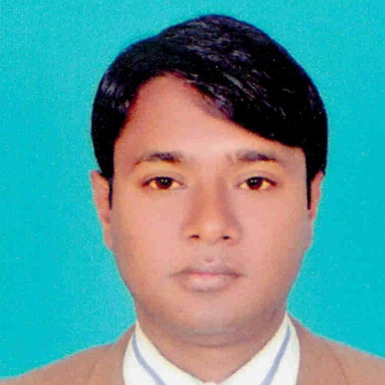
পাঠ
বিষয়ঃযুক্তিবিদ্যা
বর্ষঃপ্রথম
অধ্যায়ঃতৃতীয়
সময়ঃ৫০ মিনিট
তারিখঃ১৪/০৯/২০১৯
মো.সরোয়ারই মর্তুজা
প্রভাষক,নবাবগঞ্জ ডিগ্রি কলেজ
নবাবগঞ্জ,দিনাজপুর
মোবাইল.০১৭১২৫১২৭৯০
email:mortuzalecnc@gmail.com

Slide 3
Call Time=“02:12”
সকল মানুষ হয় মেধাবী
কিছু মানুষ হয় মাধাবী

Slide 4
পদের ব্যাপ্তি

Slide 5
পদের ব্যাপ্তির ধারণা বর্ননা করতে পারবে।
পদের ব্যাপ্তির নিয়ম ব্যাখ্যা করতে পারবে।
ব্যাপ্যতার প্রকারভেদ বিশ্লেষণ করতে পারবে।
এই পাঠ শেষে শিক্ষার্থীরা

Slide 6
একটি যুক্তি বৈধ না অবৈধ অনেকাংশে ব্যাপ্যতার উপর নির্ভর করে।
সকল মানুষ হয় দ্বিপদ
ব্যাপ্ত
কিছু ছাত্র হয় নম্র
অব্যাপ্ত
ব্যাপ্যতা হচ্ছে,বাক্যে ব্যবহৃত পদের সংখ্যার পরিমাণ।
এইচ.ডব্লিউ.যোশেপ বলেন,”কোনো যুক্তিবাক্যে ব্যবহৃত উদ্দেশ্য ও বিধেয় পদ
তাদের সংখ্যাগত দিক থেকে ঐ বাক্যে যতটুকু বিস্তৃতি লাভ করে তাকে পদের ব্যপ্তি বা ব্যাপতা বলে।”
প্রসার
ব্যাপকতা
ব্যাপ্ত

Slide 7
ব্যাপ্যতার নিয়ম
১।সার্বিক যুক্তিবাক্যের উদ্দেশ্য পদ ব্যাপ্য কিন্তু বিশেষ যুক্তিবাক্যের উদ্দেশ্য পদ অব্যাপ্য।
২।নঞর্থক যুক্তিবাক্যের বিধেয় পদ ব্যাপ্য কিন্তু সদার্থক যুক্তিবাক্যের বিধেয় পদ অব্যাপ্য।

Slide 8
একক কাজ
ব্যাপ্য কি?
ব্যাপ্যতার নিয়ম কয়টি?
অব্যাপ্য পদ কি?
সার্বিক কি?
বিশেষ কি?
সদার্থক কি?
নঞার্থক কি?

Slide 9
কিছু মানুষ হয় বুদ্ধিমান
পূর্ণব্যাপ্য
অপূর্ণব্যাপ্য
ব্যাপ্য
সকল মানুষ হয় বুদ্ধিমান

Slide 10
দলীয় কাজ
ব্যাপ্যতার প্রয়োগ দেখাও।
বকুল
সার্বিক সদার্থক যুক্তিবাক্য(A): সকল মানুষ হয় মেধাবী
সার্বিক নঞার্থক যুক্তিবাক্য(E): সকল মানুষ নয় মাধাবী
জবা
বিশেষ সদার্থক যুক্তিবাক্য(I):কিছু মানুষ হয় মেধাবী
বিশেষ নঞার্থক যুক্তিবাক্য(O):কিছু মানুষ হয় মেধাবী

Slide 11
মূল্যায়ন
পূর্ণ ব্যাপ্যতা কি?
আংশিক ব্যাপ্যতা কি?
বিভিন্ন প্রকার যুক্তিবাক্য কি?
ব্যাপ্যতার কয়েকটি সমার্থক শব্দ বল?
“Call time”বলতে কি বুঝ?

Slide 12
বাড়ীর কাজ
চিত্রের মাধ্যমে বিভিন্ন প্রকার বাক্যে ব্যাপ্যতার প্রয়োগ দেখাও।

Slide 13
ধন্যবাদ

